Slide 1
Reforzando mi yo
Taller de Autoestima
Segundo ciclo
Siguiente

Slide 2
Menú
¿Qué es la autoestima?
¿Qué es la autoestima?
Consejos para trabajar en nuestra autoestima
Consejos para trabajar en nuestra autoestima
Como mejorar la autoestima en 8 pasos.
Como mejorar la autoestima en 8 pasos.
Actividad 1
Actividad 2
Actividad 1
Actividad 2

Slide 3
La autoestima significa sentirse bien con uno mismo. Aceptarnos tal cual somos, creer en nosotros y aceptar que cometemos errores y no frustrarnos por eso. Mejor volver a intentarlo.
La autoestima es importante porque nos ayuda a creer en nosotros para intentar cosas nuevas como hacer nuevos amigos y aprender de nuestros errores.

Slide 4
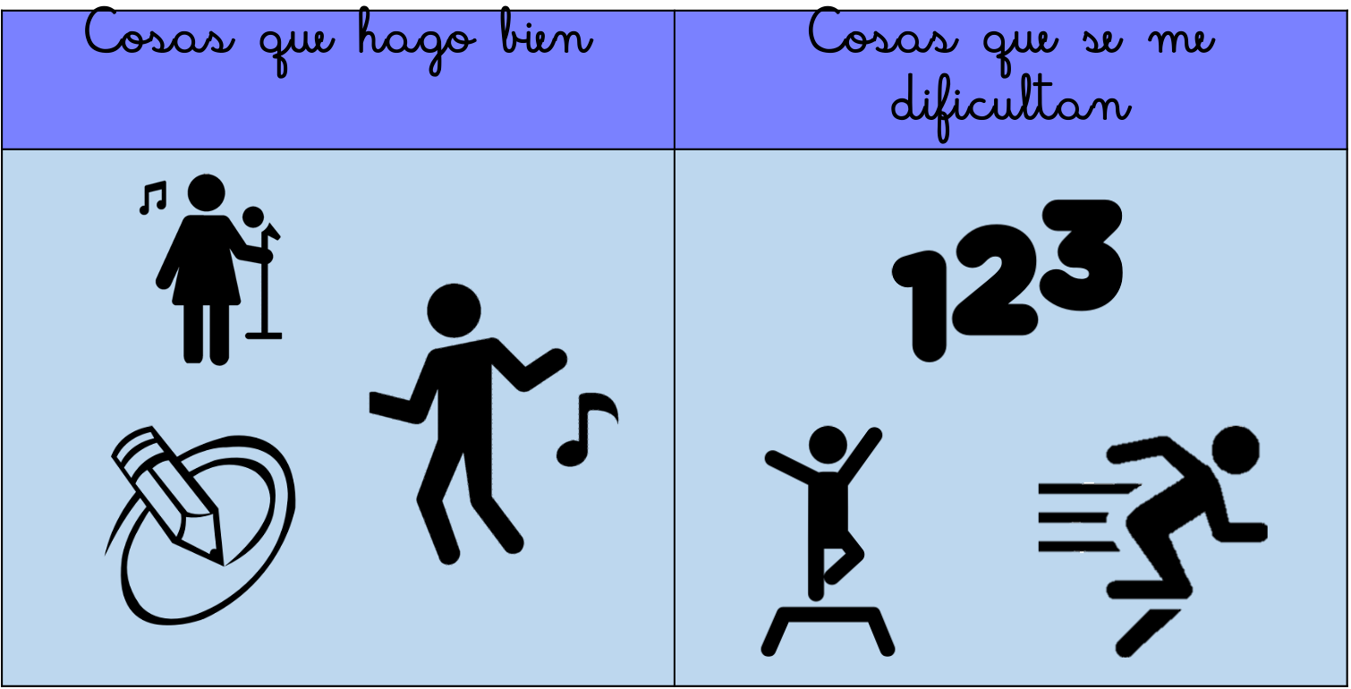
Lo que podemos hacer primero es una lista o dibujar aquellas cosas que hacemos bien y otra lista de cosas que se nos dificultan.
Yo por ejemplo soy muy buena en cosas artísticas como: cantar, bailar, dibujar o escribir cuentos. Pero soy muy mala en deportes, en matemática y memorizando cosas.
Siguiente

Slide 5
Esas listas ayudaran a practicar las cosas que les cuestan trabajo con ayuda de las cosas que se te facilitan, por ejemplo: para aprenderme los números , las letras y otras cosas, yo utilizo canciones y bailes así me los aprendo más fácil .
Siguiente

Slide 6
Cambien el “no puedo” por el “ sí puedo”
Entiendo que es muy frustrante cuando algo no nos sale, pero siempre que algo no nos salga en vez de pensar “no puedo” o “no me sale” piensa, “es difícil, pero seguiré intentándolo” “si puedo”
También es bueno pedir ayuda y tú ayudar a alguien más.
Siguiente

Slide 7
No te compares
Recuerda que todos somos diferentes, todos tenemos diferentes habilidades y diferentes dificultades. Nunca te compares .
Tú eres una persona única y muy valiosa
Siguiente

Slide 8
Rodease de personas positivas y buenas, si algún amigo o amiga te hace sentir mal o te lastima, aléjate de esa persona, alguien que te trata mal o te hace sentir mal o menos no es tu amigo.
Júntense con personas con las que se diviertan y se sientan muy bien.
Nunca olviden que ustedes son persona únicas y valiosas y no dejen que nada ni nadie les haga pensar lo contrario ..
Hay muchas personas que los quieren.

Slide 9
1
Dejen los pensamientos negativos sobre si mismo, estos nunca serán su mejor aliado.
Siguiente

Slide 10
2
No busquen la perfección, busquen la felicidad, acéptense tal cual son.
Siguiente

Slide 11
3
Aprendan de sus errores.
Los errores no siempre son fracasos o algo negativo.
Siguiente

Slide 12
4
Experimenten y prueben situaciones nuevas, salgan de su zona de confort.
Siguiente

Slide 13
5
Identifiquen que cosas pueden cambiar y cuales no.
Las cosas que pueden cambiar propóngaselo y seguro lo lograrán.
Siguiente

Slide 14
6
Tengan un proyecto de vida.
Es muy importante tener claro qué quieren y para dónde van.
Siguiente

Slide 15
7
Siéntense orgulloso de lo que piensan, expresen sus ideas y pensamientos.
Siguiente

Slide 16
8
Realicen actividad física y coman saludable

Slide 17
El estudiante deberá hacer girar la ruleta para posteriormente responder a la pregunta seleccionada.
PULSA

Slide 18
Dibujen un árbol con manzanas y ramas.
Siguiente
Las manzanas representaran sus características positivas, (fortalezas, talento)
Las ramas serán sus características negativas o aquellas cosas que deben mejorar.
Risueña
Enojona
Ambas forman parte del árbol, hacen que crezca y florezca.

Slide 19
Ejemplo

